Slide 1
IDENTIFICAREA PACIENȚILOR DIAGNOSTICAȚI CU COVID-19 FOLOSIND ÎNVĂȚAREA AUTOMATĂ
Lucrare realizată de: Elena Olaru
Profesor îndrumător: Florentin Ipate

Slide 2
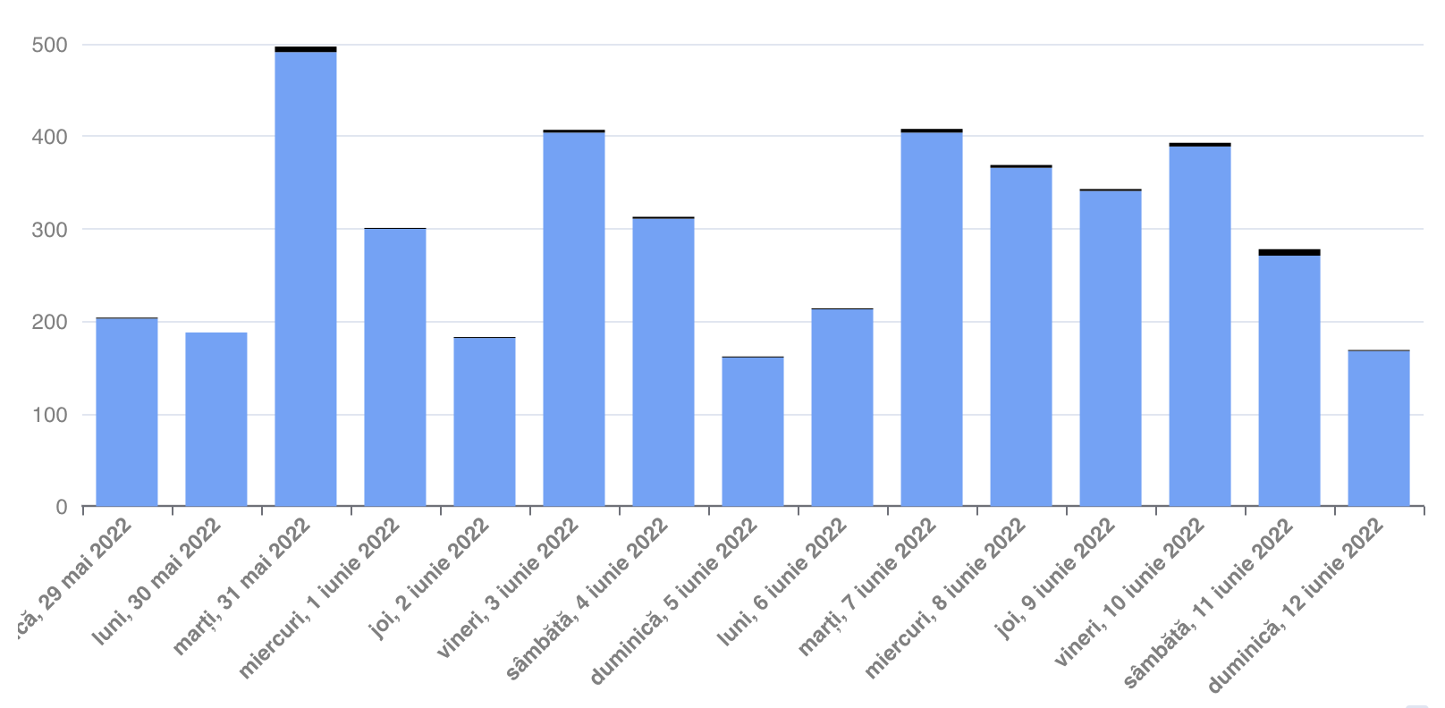
Evoluția cazurilor noi pozitive din ultima lună*
Notes:
2019, provincia Hubei din Republica Populară Chineză
Această pandemie continuă să provoace sistemele medicale, după cum putem observa și în următoarea statistică de covid din ultima lună

Slide 3
Scopul lucrării și obiectivele urmărite
În ce constă lucrarea: dezvoltarea mai multor modele de predicție, pentru a veni în ajutorul combaterii pandemiei de coronavirus.
Scopul: observarea și analizarea fiecărei metode, pentru a găsi cel mai optim algoritm pentru a rezolva problema diagnosticării.
Obiective: eficiență, antrenament, analiză.
Notes:
bazate pe tehnici de Data Mining si Machine Learning
prin diagnosticarea mai ușoară pe baza simptomelor
precum și a avantajelor și a dezavantajelor ce stau la baza implementării și a funcționării lor,
Pregătirea unui model de învățare automată care ar putea face predicții cât mai precise despre pacienții diagnosticați cu COVID-19 .
Identificarea celei mai potrivite tehnici de învățare automată pentru predicție, pentru a se efectua pe rapoartele clinice ale pacienților.
Identificarea caracteristicilor care afectează predicția COVID-19 la pacienți.

Slide 4
Motivația personală
Oferirea sprijinului în combaterea pandemiei.
Urmărirea și analizarea modelelor de predicție într-un domeniu medical.
Dezvoltarea cunoștințelor într-un domeniu nou.
Dorința de a mă familiarizarea cu noțiuni de Machine Learning, considerând a fi un domeniu de actualitate.
Notes:
vreau sa ofer sprijin cadrelor medicale în combaterea pandemiei, abordând cea mai optimă soluție
Fiind un domeniu nou pentru mine, am ales cercetarea pe aceste ramuri pentru a obtine o bună perspectivă asupra algoritmilor de învățare automată, privind eficiența și stabilitatea acestora în domeniul medical.

Slide 5
Setarea datelor
Sursa datelor: Ministerul Israelian al Sănătății a publicat date despre persoanele care au fost testate pentru SARS-CoV-2 prin testul RT-PCR.
Caracteristicile setului de date: sex, vârsta de 60 de ani sau peste, tuse, febră, durere de gât, dificultate în respirație, durere de cap, contact cu o persoană confirmată.
Alegerea seturilor de antrenament: 400, 500, 1000, 1500, respectiv 2000 de teste.
Gestionarea datelor lipsă: Ștergerea rândurilor.
Notes:
22 martie 2020 până în 31 martie 2020
8 caracteristici binare
9, 15, 24, 42, respectiv 62
Prin variația seturilor de date pot observa mai bine cum evoluează modelele
Acest lucru conduce către un model robust, mai concret, evitând o posibilă strategie a mediei aritmetice, care ar putea reduce erorile de bază și ar putea implicit să invalideze seturile de antrenament. În același timp, prin această metodă se pierde multă informație, constituind un dezavantaj.

Slide 6
Procesul de învățare automată
Învățarea supervizată: date de antrenament, date de validare, date de testare.
Notes:
Învățarea automată este un domeniu care se concentrează pe construcția de algoritmi care fac predicții bazate pe date, întrucât este preocupat să construiască programe cu scopul de a se îmbunătăți automat cu experiența.
Lucrarea stă la baza unei învățări supervizate, astfel că modelul este antrenat folosind un set de date de antrenament, unde învață despre fiecare tip de date.
Următorul pas constă în a găsi cele mai optime valori ale hiper-parametrilor, în acest scop modelul fiind testat cu valori diferite ale hiper-parametrilor pe un set de date de validare, pentru a obține, în urma evaluării fiecăruia, cea mai bună performanță. Odată ce procesul de instruire este finalizat, modelul este testat pe baza datelor de testare și apoi prezice rezultatul
o evaluare obiectivă a unui model final

Slide 7
Metrici de performanță
Acuratețea
Sensibilitatea
Specificitatea
Notes:
sunt esențiali în măsurarea performanței unui model de învățare automată. Întrucât modelul stă la baza clasificării
ne permite să înțelegem care model este cel mai bun la identificarea tiparelor în setul de antrenament
estimarea adevărat pozitivă, abilitatea de a clasifica corect un pacient fiind depistat ,,pozitiv”
Este o măsură aflată în completarea sensibilității, existând un compromis

Slide 8
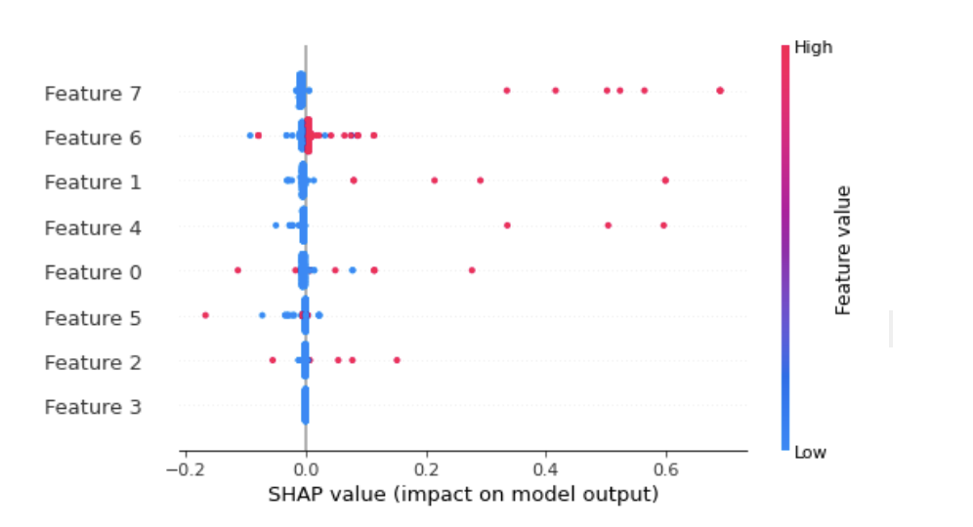
Determinarea celor mai importante caracteristici
Febra și tusea au fost cheia pentru a prezice prezența virusului. Contactul strâns cu o persoană confirmată că are COVID-19 a fost, de asemenea, o caracteristică importantă, coroborând astfel transmisibilitatea ridicată a virusului.
Notes:
Pentru a clasifica cele mai importante caracteristici ale modelului am folosit diagrama SHAP
tuse, febră, durere de gât, dificultate în respirație, durere de cap, vârsta de 60 de ani sau peste, sexul, contact cu o persoană confirmată.
Caracteristicile sunt organizate după valorile lor medii absolute
Fiecare punct corespunde unei persoane individuale din studiu.
Poziția fiecărui punct pe axa X arată impactul pe care îl are această caracteristică asupra predicției pentru un anumit individ.
După cum era de așteptat,
și evidențiind importanța distanțării sociale.

Slide 9
Implementarea și algoritmii utilizați
Limbaje folosite: Python (Pandas, Numpy, Sklearn), Angular (partea de front-end a interfeței)
Mașina cu suport vectorial.
Arborele de decizie.
Cei mai apropiați K vecini.
Random forest.
Regresia logistică.
Notes:
- fiecare algoritm are un mod diferit de funcționare, avantaje, respectiv provocări pe care le aduce.
- din cauza timpului limitat, voi evidentia un avantaj și o provocare care au fost regăsite privind fiecare dintre acești algoritmi
- bibliotecile Pandas - citirea fisierului de date și prelucrarea acestuia
- Numpy - selectarea intervalului in grafice
- Sklearn - bibliotecă pentru învățarea automată

Slide 10
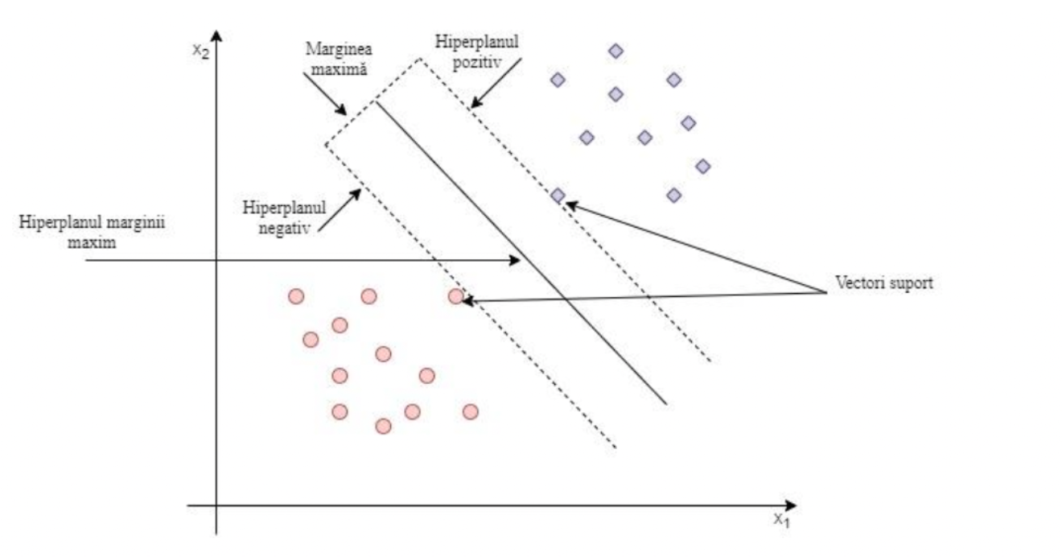
Mașina cu suport vectorial
realizează clasificarea prin construirea unui hiperplan în spațiu multidimensional pentru a separa diferite clase.
Notes:
de a găsi un hiperplan marginal maxim care împarte în clase în cel mai bun mod setul de date
vor defini linia de separare prin calcularea marjelor
hiperplan = plan de decizie
marja = decalaj

Slide 11
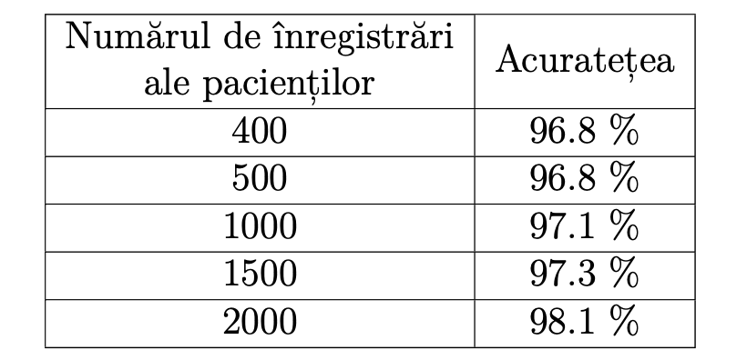
prezicere optimă și în cazul unui set de mici dimensiuni
necesită un timp îndelungat de antrenament în cazul seturilor mari de date

Slide 12
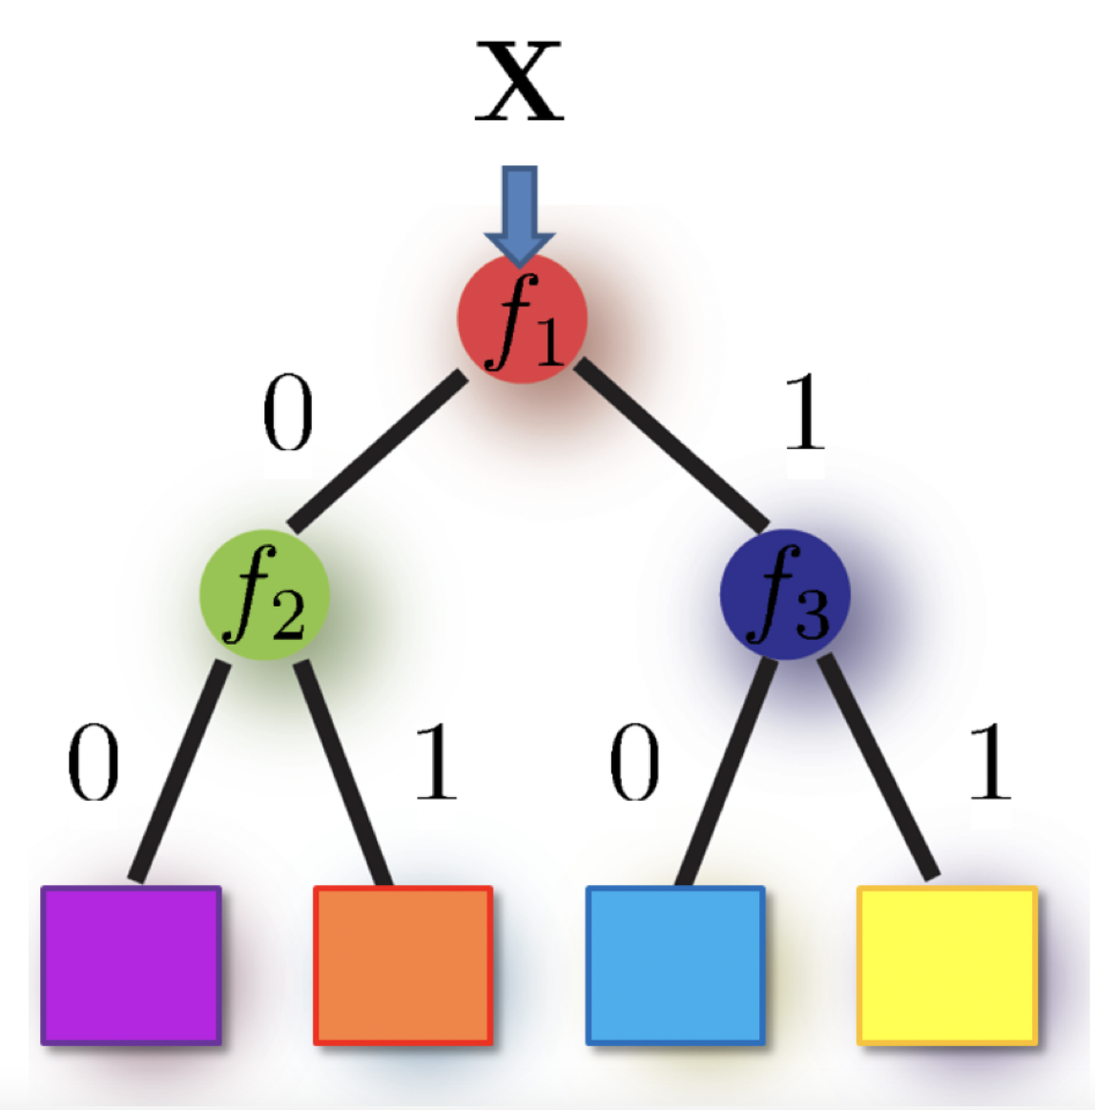
Arborele de decizie
efectuează predicții folosind o succesiune de decizii binare, organizate în mod ierarhic, ordonat
Notes:
poate fi definit formal un graf aciclic direcționat, compus dintr-un set de muchii direcționate și unul de noduri.
Orice nod codifică o decizie (binară)

Slide 13
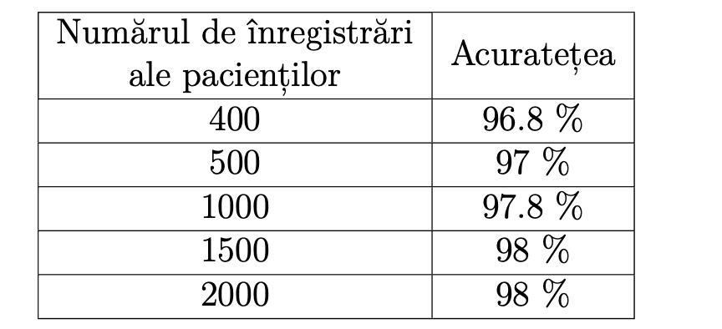
algoritmul posedă o combinație foarte bună privind viteza de clasificare și rata de eroare
este un algoritm instabil, în privința adăugării unui nou punct de date
Notes:
cercetătorul japonez Siem Lim, studiu
Tjen-Siem Lim, care a efectuat un studiu comparativ al arborilor de decizie față de alți algoritmi de învățare automată și a concluzionat că algoritmul posedă o combinație foarte bună privind viteza de clasificare și rata de eroare
În cazul adăugării unui nou punct de date este posibilă regenerarea arborelui general, astfel că toate nodurile trebuie recreate și recalculate.

Slide 14
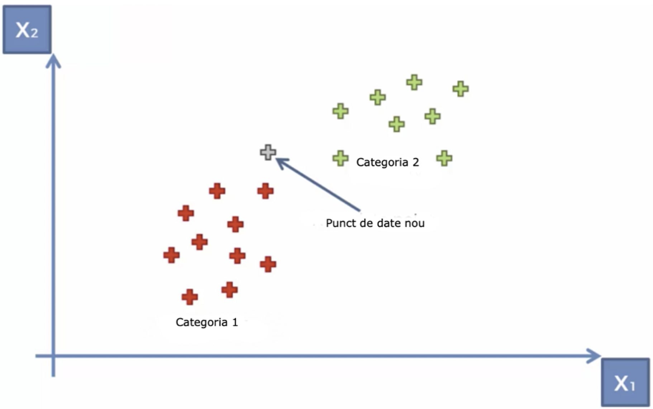
Cei mai apropiați K vecini
folosește ca principiu „asemănarea caracteristicilor” cu scopul de a prezice valorile a oricăror puncte noi de date
prezice noi observații de eșantion prin căutarea celor mai asemănătoare eșantioane de antrenament.
Notes:
prezice noi observații de eșantion prin căutarea celor mai asemănătoare eșantioane de antrenament.
i se alocă o valoare depinzând de cât de mult corespunde cu punctele din setul de antrenament.
distanței euclidiene

Slide 15
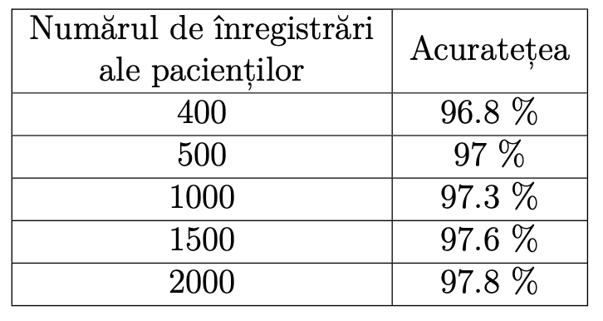
este o metodă neparametrică, un algoritm stabil
nu poate gestiona datele dezechilibrate
Notes:
distribuția parametrilor nu trebuie să fie cunoscută
micile modificări ale datelor de antrenament nu conduc la diferite rezultate de clasificare
există mult mai multe date aparținând unei anumite categorii decât restul categoriilor
distanța trebuie calculată în fiecare punct de fiecare dată când algoritmul întâlnește un nou punct de date.

Slide 16
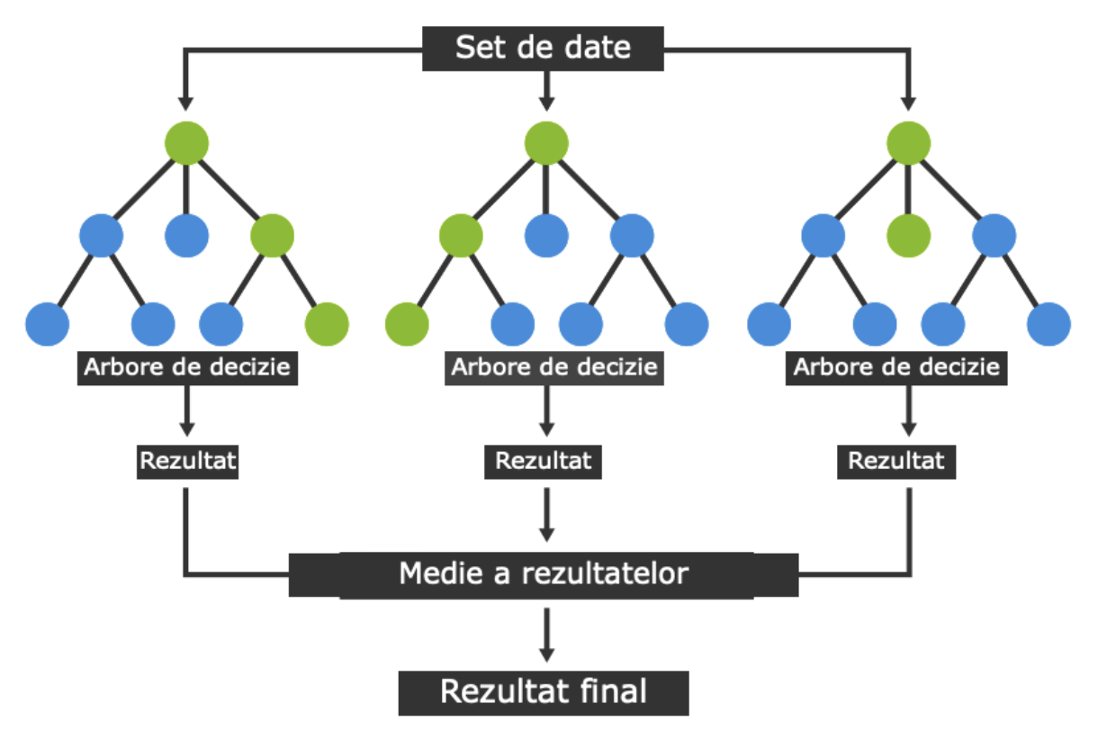
Random forest
construiește și îmbină mai mulți arbori de decizie
Notes:
predicție mai sigură, exactă și mai solidă, stabilă.
arbore de decizie tinde să creeze reguli, pe care le folosește pentru a lua decizii, pe când o pădure aleatoare va alege aleatoriu caracteristici și va face observații, va construi o pădure de arbori de decizie și apoi va face o medie a rezultatelor.

Slide 17
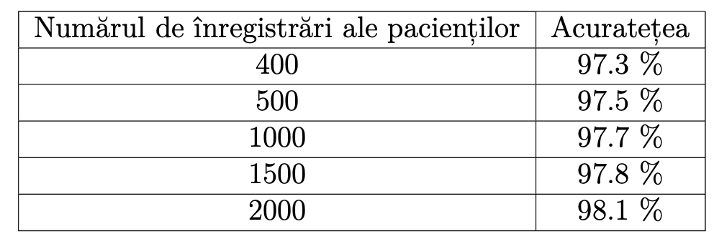
este un algoritm precis
rezultatele au un timp mare de așteptare
Notes:
utilizează un număr de arbori cu diferențe semnificative între subgrupuri.
încetinește viteza procesului, deoarece construiește sute sau mii de arbori

Slide 18
Regresia logistică
estimează relațiile între unul sau mai mulți parametrii independenți și o variabilă binară dependentă.
urmărește rezolvarea problemelor de clasificare binară
încearcă să prezică rezultate probabilistice precise pe baza unor caracteristici independente
Notes:
încearcă să prezică rezultate probabilistice precise pe baza unor caracteristici independente
Variabila țintă este categorică.
Termenii de eroare sunt independenți.
Predictorii sunt necorelați.
Variabilele sunt relevante.

Slide 19
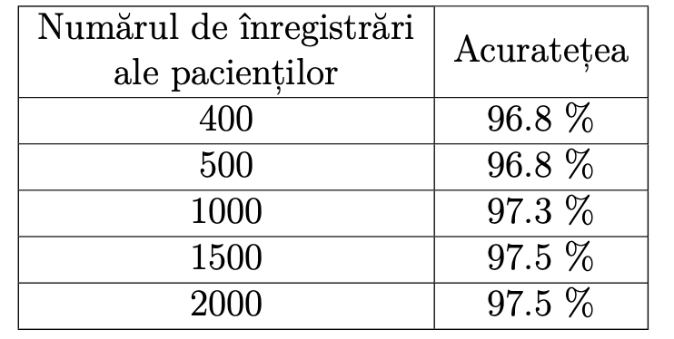
algoritm transparent
Se poate ajunge ușor la supraadaptarea modelului
Notes:
vedea procesul acestuia pas cu pas și înțelege ce se întâmplă
pe seturile de date cu dimensiuni mari supraadaptare, supraestimarea acurateței, antrenat pe date de antrenament puține cu multe caracteristici

Slide 20
Rezultate comparative
Curba caracteristicii de operare a receptorului (ROC): o abordare grafică pentru a expune balansul dintre rata pozitiv adevărată (sensibilitatea) si cea pozitiv falsă (specificitatea)
Aria de sub curba ROC (AUC).
Notes:
Urmarind sa evaluez modelele, am ales sa analizez..
o abordare grafică pentru a expune balansul dintre rata pozitiv adevărată (sensibilitatea) si cea pozitiv falsă (specificitatea)
modelul este mai bun cu cât acesta este situat cât mai aproape de colțul din stânga al diagramei
AUC o altă abordare pentru evaluare, cu cât această suprafață se apropie mai mult de valoarea 1, cu atât modelul este mai bun

Slide 21
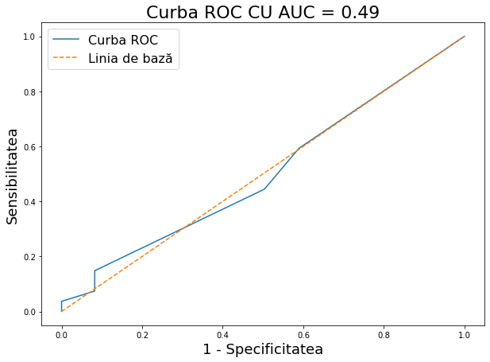
Curba ROC realizată pentru 350 înregistrări.
Notes:
face presupuneri aleatorii, intrucat modelul de clasificare este situat de-a lungul diagonalei principale
auc e <0.5, modelul face presupuneri aleatorii, nu este antrenat suficient

Slide 22
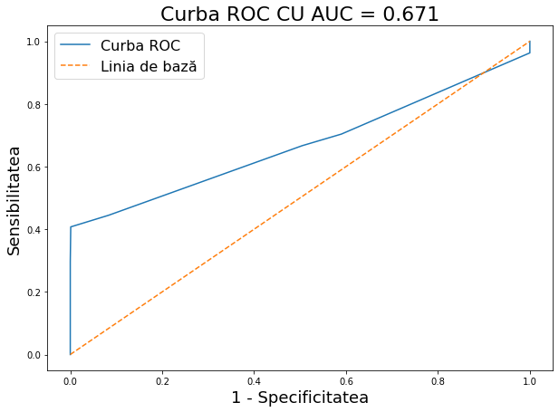
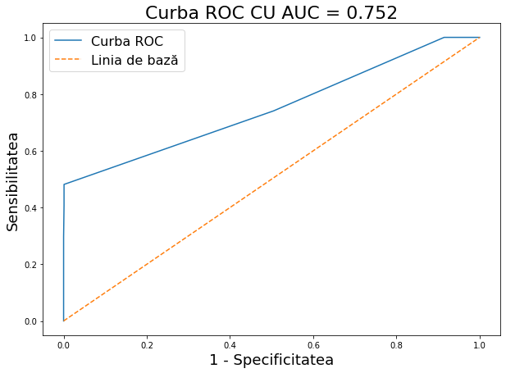
Curba ROC realizată pentru 400 înregistrări.
Curba ROC realizată pentru 2000 înregistrări.
Notes:
performanță clasificării devine din ce în ce mai bună, întrucât modelele de clasificare sunt situate cât mai aproape de colțul din stânga al diagramei, iar valoarea ariei tinde să ajungă către 1

Slide 23
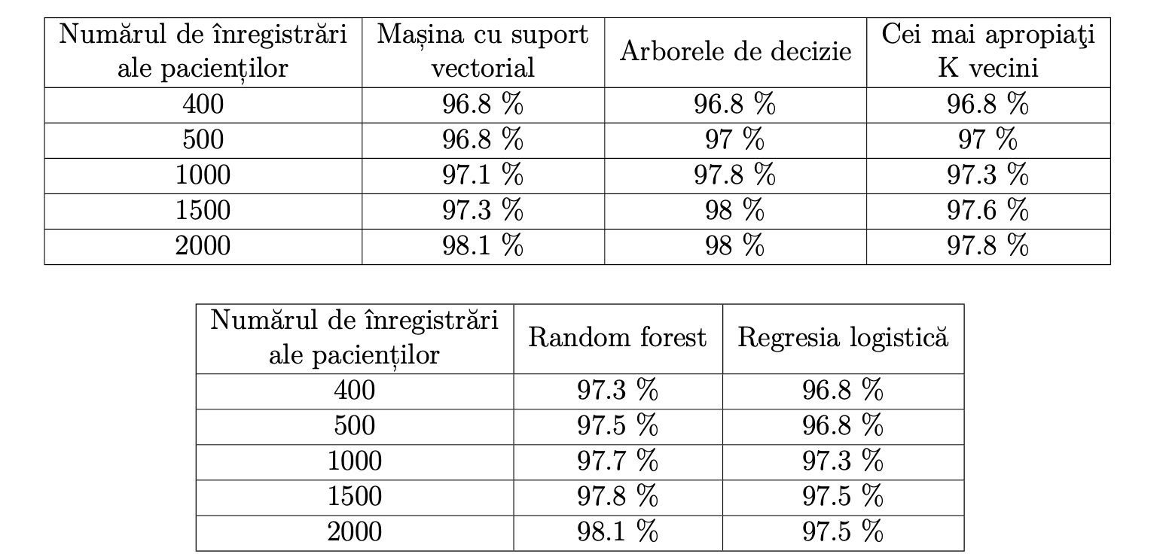
Evaluarea modelelor
Notes:
depinde de capacitatea de predicție a acestora
arată o diferență de 0.6 % legat de cea mai bună performanță între metodele de predicție (cea mai înaltă și cea mai scăzută)
Mașinii cu suport vectorial o creștere de 1.3 % (între 400 si 2000 înregistrări), pe când Random forest are doar 0.8 %
Am putut observa diferențe semnificative cu cât setul de antrenament a fost mai mare, astfel că de la 400 înregistrări la 2000, Mașina cu suport vectorial a înregistrat o creștere de 1.3 %, Arborele de decizie 1.2 % și Cei mai apropiați K vecini 1 %, pe când Regresia liniară a avut doar 0.7 %, iar Random Forest 0.8%.

Slide 24
Interfața grafică

Slide 25
Concluzie
Random forest oferă cele mai bune performanțe.
Cele mai importante caracteristici privind prezicerea și detectarea virusului: febra, tusea și respectiv contactul strâns cu o persoană confirmată că are COVID-19.
Am obținut o mai bune perspective asupra învățării automate, urmărind pe viitor, cu mai mult timp și o mai bună înțelegere a funcționalităților mai complexe, să dezvolt algoritmi cu o capacitate de învățare mai mare
Notes:
Predicția COVID-19 prin utilizarea Machine Learning ar putea ajuta la creșterea vitezei de identificare a virusului, ceea ce duce la reducerea ratei mortalității, prin diagnosticarea la timp
febra, tusea și respectiv contactul strâns cu o persoană confirmată că are COVID-19
cu toate acestea, cu mai mult timp, efort, date și o mai bună înțelegere a funcționalităților mai complexe oferite de fiecare bibliotecă, nu ar exista nicio îndoială că precizia ar putea deveni și mai mare.
Am obținut o mai bune perspective asupra învățării automate, privind noțiunile de Machine Learning, urmărind pe viitor, cu mai mult timp și o mai bună înțelegere a funcționalităților mai complexe să dezvolt algoritmi cu o capacitate de învățare mai mare
Am ales să implementez o interfață grafică, pentru a evidenția cu ușurință rularea algoritmilor în vederea evaluării modelelor.

Slide 26
Vă mulțumesc!
Bibliografie
https://datelazi.ro

